Slide 1
Фізична культура для 5-6 класів
Нової української школи
Галина Коломоєць, начальник відділу Державної наукової установи «Інститут модернізації змісту освіти»,
кандидат педагогічних наук,
старший дослідник
Заслужений працівник освіти України

Slide 2

ДЕРЖАВНИЙ СТАНДАРТ БАЗОВОЇ СЕРЕДНЬОЇ ОСВІТИ (2020 РІК.)
ВИДІЛЕНО ОКРЕМУ ОСВІТНЮ ГАЛУЗЬ «ФІЗИЧНА КУЛЬТУРА»
Метою базової середньої освіти є розвиток природних здібностей, інтересів, обдарувань учнів, формування компетентностей, необхідних для їх соціалізації та громадянської активності, свідомого вибору подальшого життєвого шляху та самореалізації…

Slide 3
Ціннісні орієнтири:
повага до особистості учня та визнання пріоритету його інтересів, досвіду, власного вибору, прагнень, ставлення у визначенні мети та організації освітнього процесу, підтримка пізнавального інтересу та наполегливості;
забезпечення рівного доступу кожного учня до освіти без будь-яких форм дискримінації учасників освітнього процесу;
становлення вільної особистості учня, підтримка його самостійності, підприємливості та ініціативності, розвиток критичного мислення та впевненості в собі;
формування культури здорового способу життя учня, створення умов для забезпечення його гармонійного фізичного та психічного розвитку, добробуту;
створення освітнього середовища, в якому забезпечено атмосферу довіри, без будь-яких форм дискримінації учасників освітнього процесу;
утвердження людської гідності, чесності, милосердя, доброти, справедливості, співпереживання, взаємоповаги і взаємодопомоги, поваги до прав і свобод людини, здатності до конструктивної взаємодії учнів між собою та з дорослими.

Slide 4

Ключові компетентності:
1) вільне володіння державною мовою, що передбачає вміння:
2) здатність спілкуватися рідною та іноземними мовами
3) математична компетентність;
4) компетентності у галузі природничих наук, техніки і технологій;
5) інноваційність;
6) екологічна компетентність;
7) інформаційно-комунікаційна компетентність;
8) навчання впродовж життя;
9) громадянські та соціальні компетентності;
10) культурна компетентність;
11) підприємливість і фінансова грамотність.

Slide 5


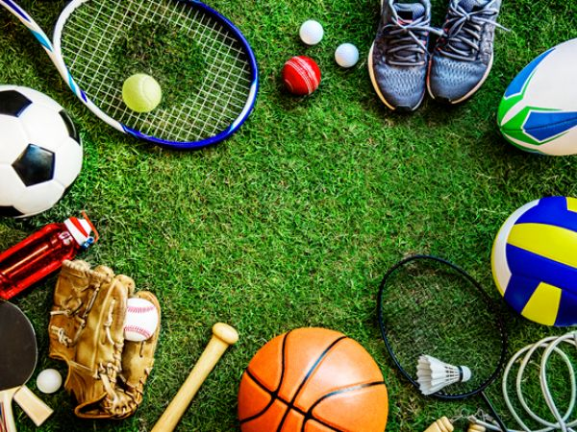
Кількість годин:
3 год. на тиждень
5 клас – 2021-2022 н.р. пілот
5 клас – з вересня 2022 н.р. всі школи
Освітня галузь
фізична культура
Навчальний рік:
на вибір учнів протягом року має бути запропоновано 12-16 варіативних модулів, обираючи нові модулі на кожну чверть/триместр

Slide 6
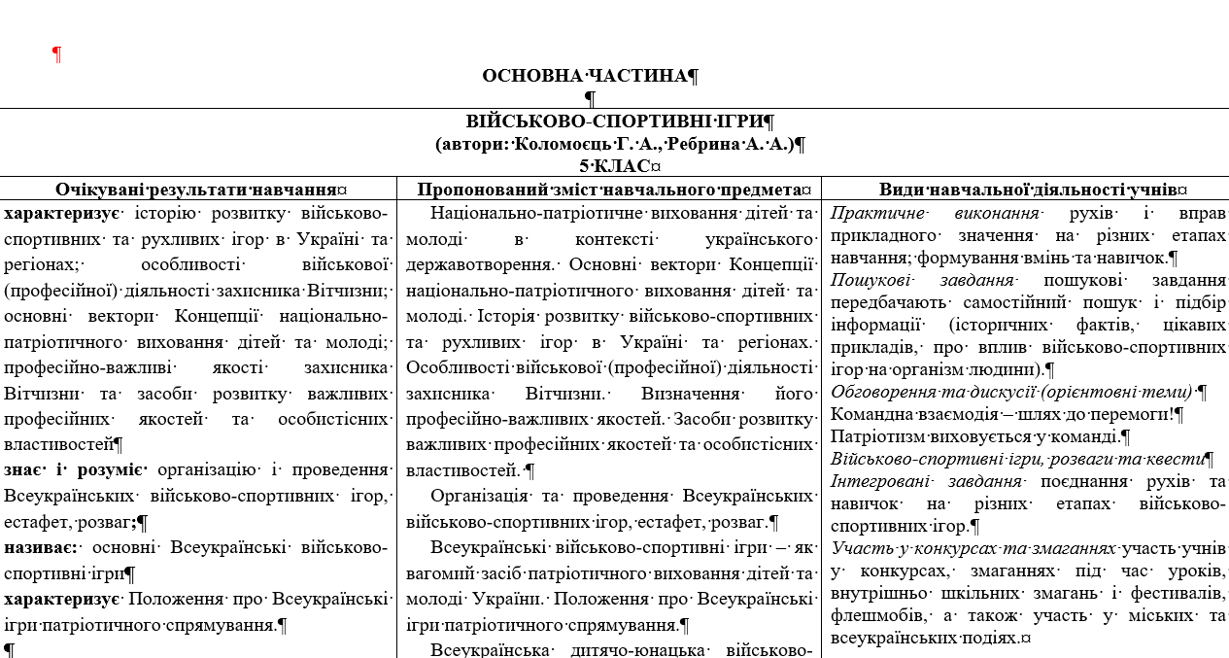
Завдання навчального предмета ФК

Slide 7
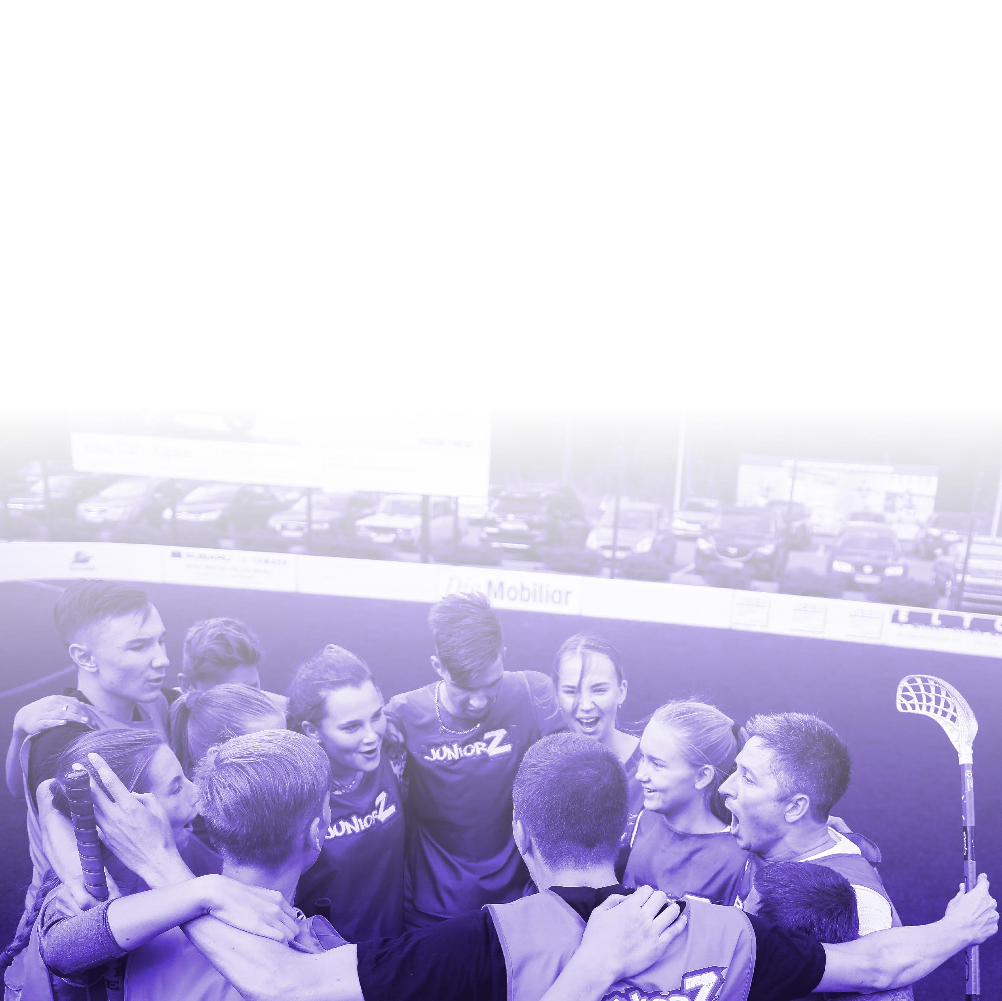

У новій програмі 45 варіативні модулі
ГЕНДЕРНІСТЬ
САМОРЕАЛІЗАЦІЯ
Регбі 5
Корфбол
Фризбі
Чирлідинг
Бадмінтон
Флорбол
Легка атлетика
Петанк та інші
ДОСТУПНІСТЬ
ВИБІР
ПЛОЩА
БЕЗПЕКА

Slide 8
ПРІОРИТЕТИ
Підвищення кваліфікації вчителів фізичної культури згідно Освітньої програми навчання вчителів фізичної культури до впровадження модельної програми НУШ та інноваційних варіативних модулів (ліцензія ІМЗО)
Інноваційні проєкти за підтримки МОН України
Щотижневі семінари-практикуми для фахівців освітньої галузі «Фізична культура»
Закупівля обладнання та інвентарю для фізкультурно-спортивних приміщень закладів освіти, які забезпечують здобуття повної загальної середньої освіти (субвенція, спроможна школа, НУШ)

Slide 9
Контакти для співпраці:
Коломоєць Галина Анатоліївна
Моб.тел. 097-842-32-67
g0978423267@gmail.com
Боляк Андрій Анатолійович
Моб.тел. 067-756-65-52
bolyak.aa@gmail.com
Доєднуйтеся до телеграм каналу: https://t.me/ua_active_edu для отримання оперативної інформації про семінари та освітні програми з підвищення кваліфікації вчителів фізичної культури.

